Slide 1

Innovación Azul
Movilizar el conocimiento y crear una economía digital basada en datos más justa para los pescadores(as) artesanales
Gabriela Alejandra Cuevas Gómez
Curadora en Innovación
Comunidad y Biodiversidad, A. C.
gcuevas@cobi.org.mx

Slide 2
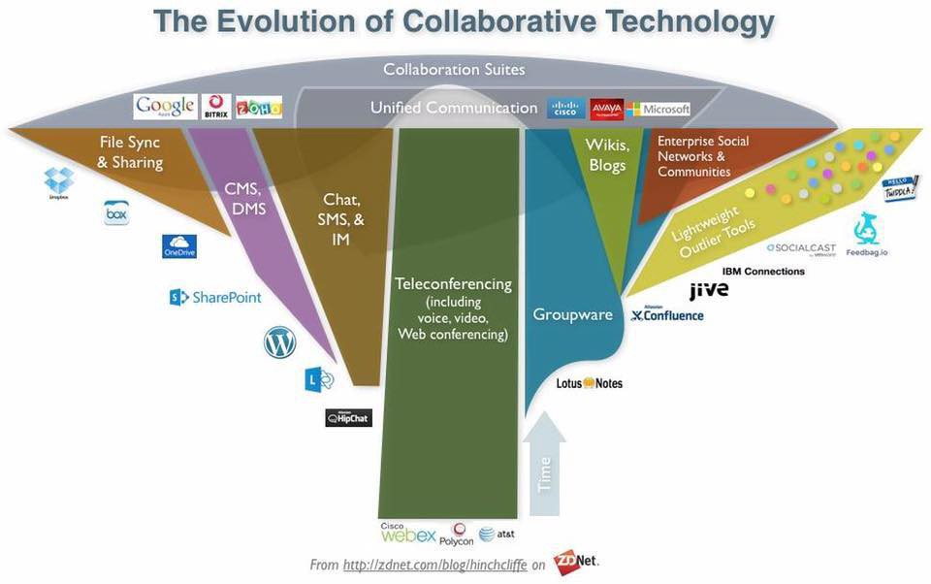
Innovación Azul
Movilizar el conocimiento y crear una economía digital basada en datos más justa para los pescadores(as) artesanales
Gabriela Alejandra Cuevas Gómez
Curadora en Innovación
Comunidad y Biodiversidad, A. C.
El uso de la tecnología digital para conectar a las personas en nuevas y poderosas formas, que constituyen las bases de nuevos colectivos y comunidades.
Que algo lleve mucho tiempo haciéndose no significa que esté bien y que no se pueda cambiar

Slide 3

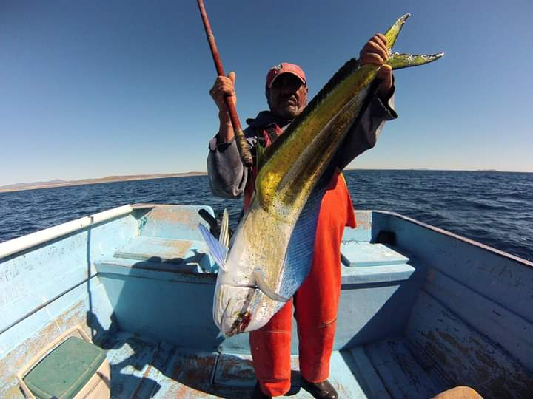
Contexto
Comunidades pesqueras PE vulnerables a cambios globales
COVID-19
Pero: la pesca genera 3 billones de $USD al año
Miles de millones dependen de productos del mar y de la actividad
Créditos: Aldo Santoro (Pescador-Pescando el momento)

Slide 4
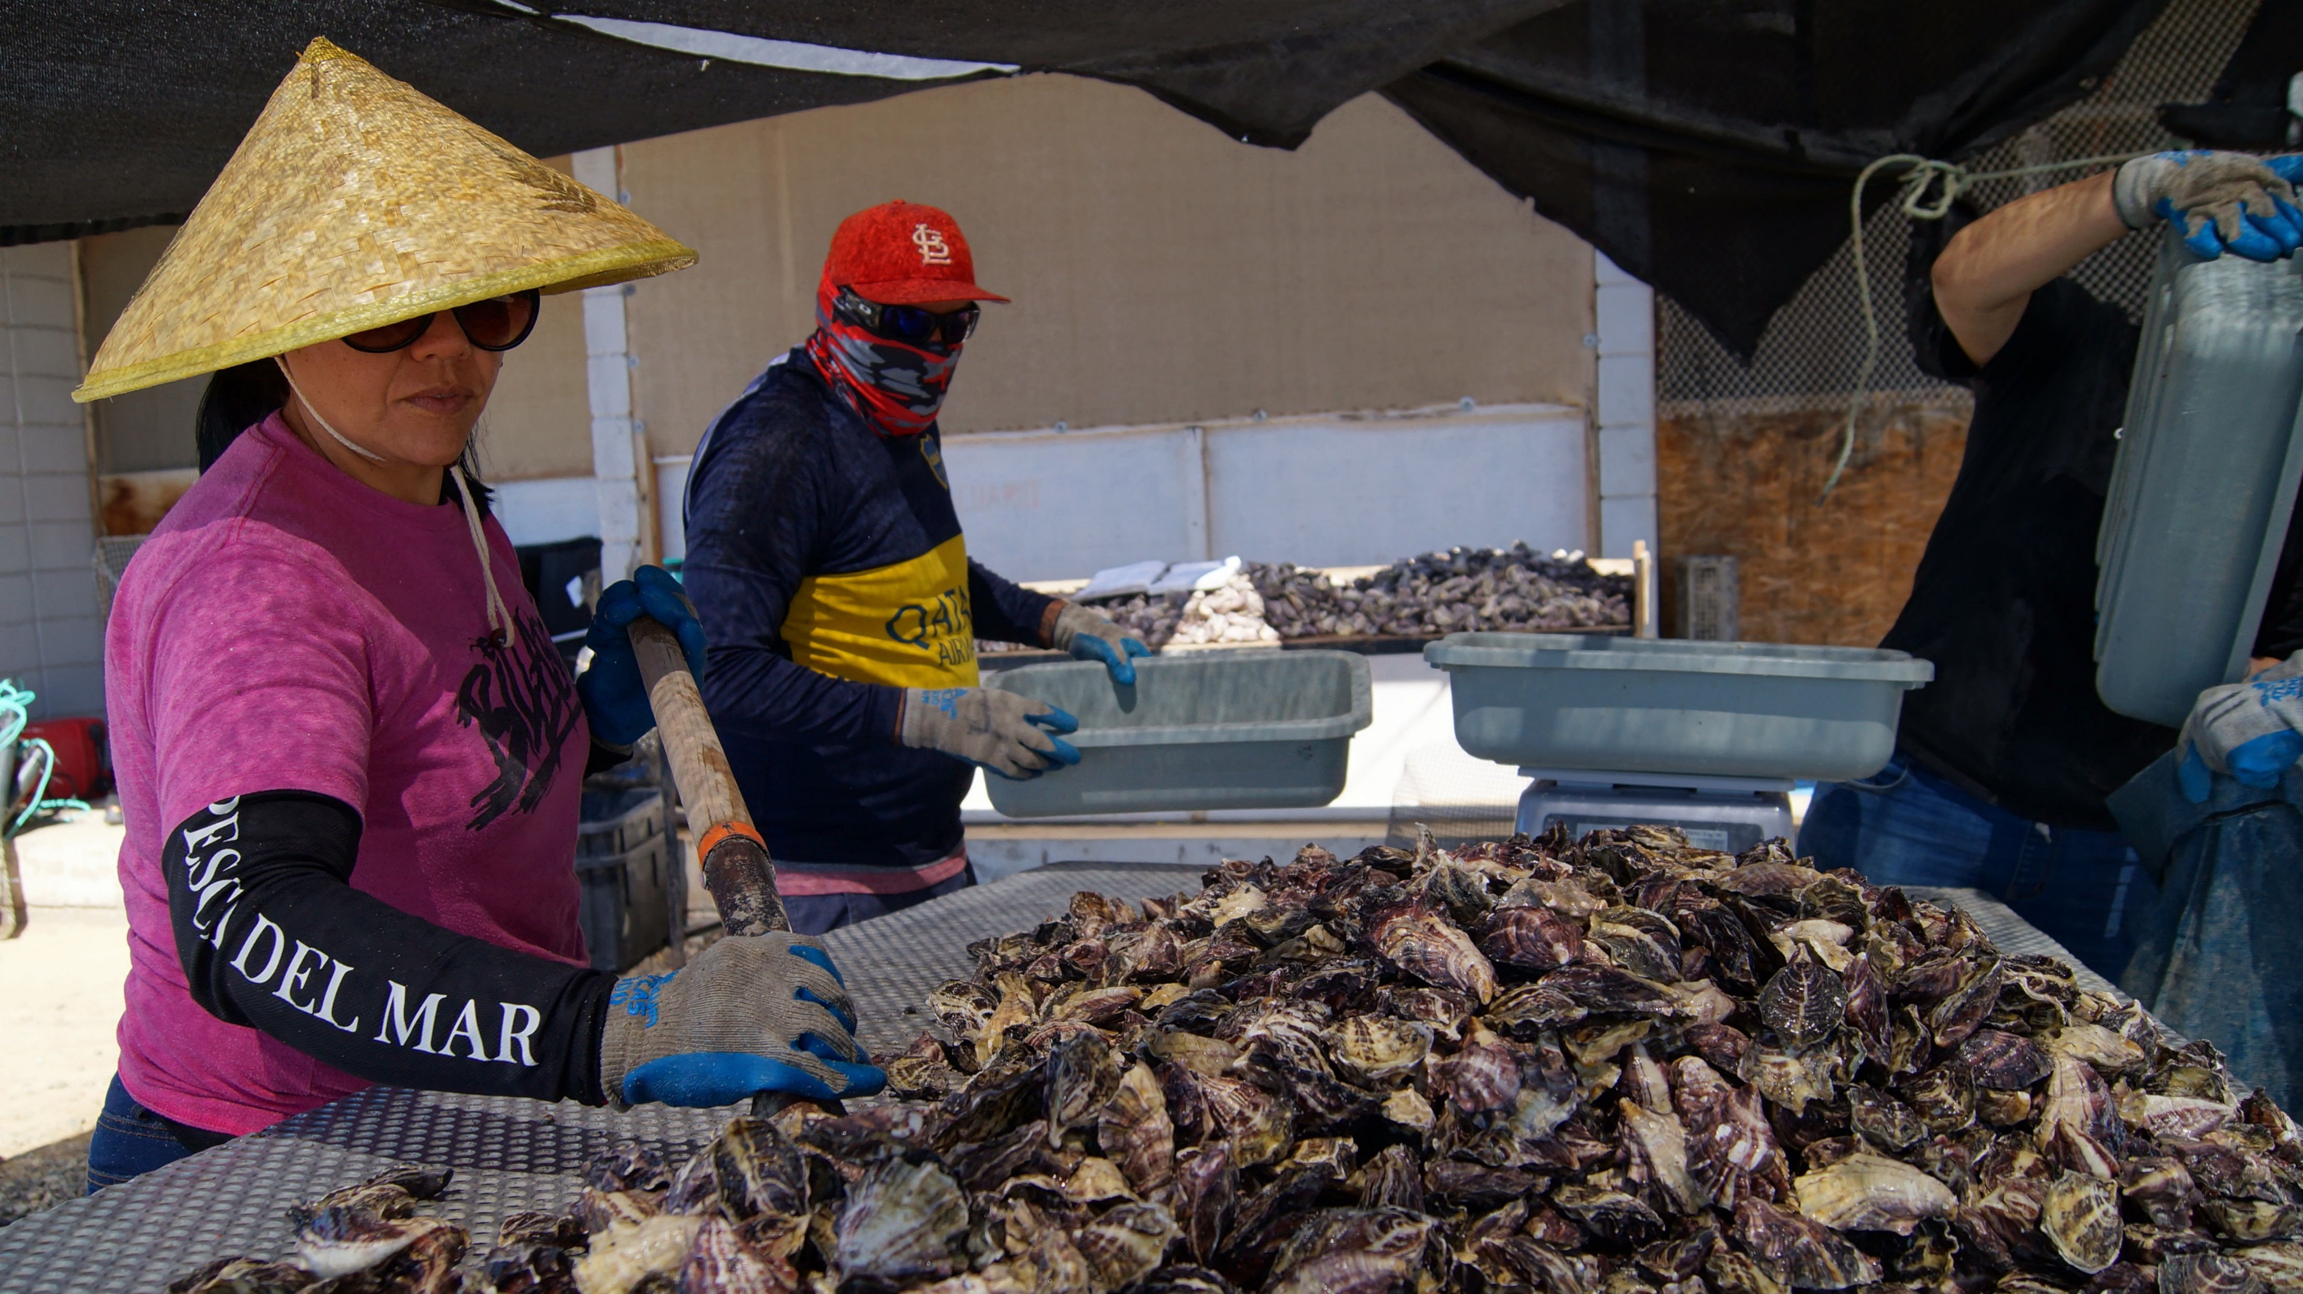
Pesca en México
~7,000 cooperativas pesqueras (CP)
CP: Se les otorgan derechos de tenencia → proporcionar datos para mantener esos derechos
Pescadores(as) se adaptan y cambian de una pesquería a otra → crean nuevas técnicas, mercados
Anabel Espinoza. Grupo Pescando el momento
La conservación de los océanos está fragmentada

Slide 5
Propuesta para confrontar
Manejo pesquero y la conservación
Disrupción
Datos e información
Acceso y uso de datos sin explorarse
Fondos insuficientes
Mejorar la gobernanza participativa y democrática
Centrarnos no solo en los recursos→ Personas
Casos de éxito de Co-manejo
Elba López. Grupo de Pescando el momento
Oportunidad para coordinar a múltiples actores y partes interesadas para movilizar innovaciones para los océanos, empezando por los pescadores (as).

Slide 6

Tecnología

Slide 7

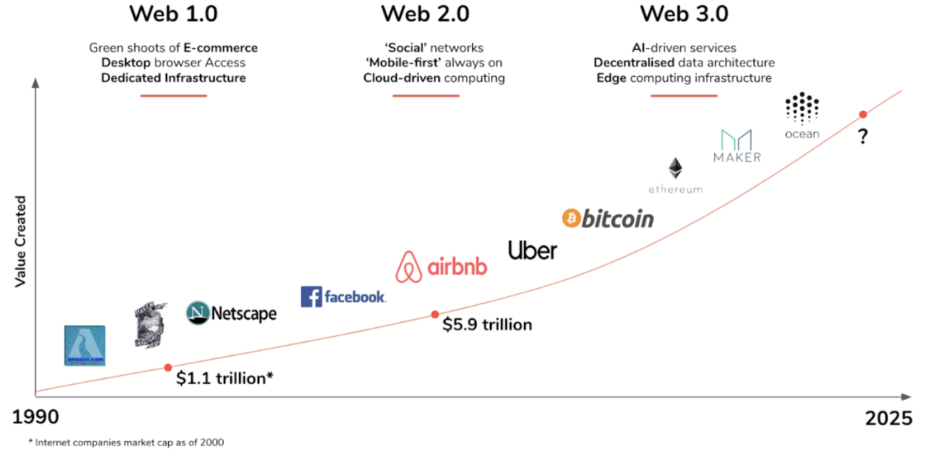
¿Sabías que estamos entrando la época del Web 3.0?
El web 1.0
Inicios del internet hasta 2004
Paginas web estáticas
“Solo lectura”, no interactúas con la pagina
Anuncios de “banner”
Un enfoque a las empresas
Valor creado

Slide 8
El web 3.0
El web 1.0
Inicios del internet hasta 2004
Paginas web estáticas
“Solo lectura”, no interactúas con la pagina
Anuncios de “banner”
Un enfoque a las empresas
El web 2.0
2004 - 2020
Web social participativo
Contento dinámico
Creación de contenido por el usuario
Se desarrollan los API
Blogging, podcasts, y redes sociales
Un enfoque a la comunidad digital
Valor creado

Slide 9
El web 3.0
El web 1.0
Inicios del internet hasta 2004
Paginas web estáticas
“Solo lectura”, no interactúas con la pagina
Anuncios de “banner”
Un enfoque a las empresas
El web 2.0
2004 - 2020
Web social participativo
Contento dinámico
Creación de contenido por el usuario
Se desarrollan los API
Blogging, podcasts, y redes sociales
Un enfoque a la comunidad digital
El web 3.0
2020 en adelante
Inteligencia artificial
3D y realidad artificial
Un enfoque al individuo
“big data” y empoderamiento del individuo con datos
Valor creado

Slide 10
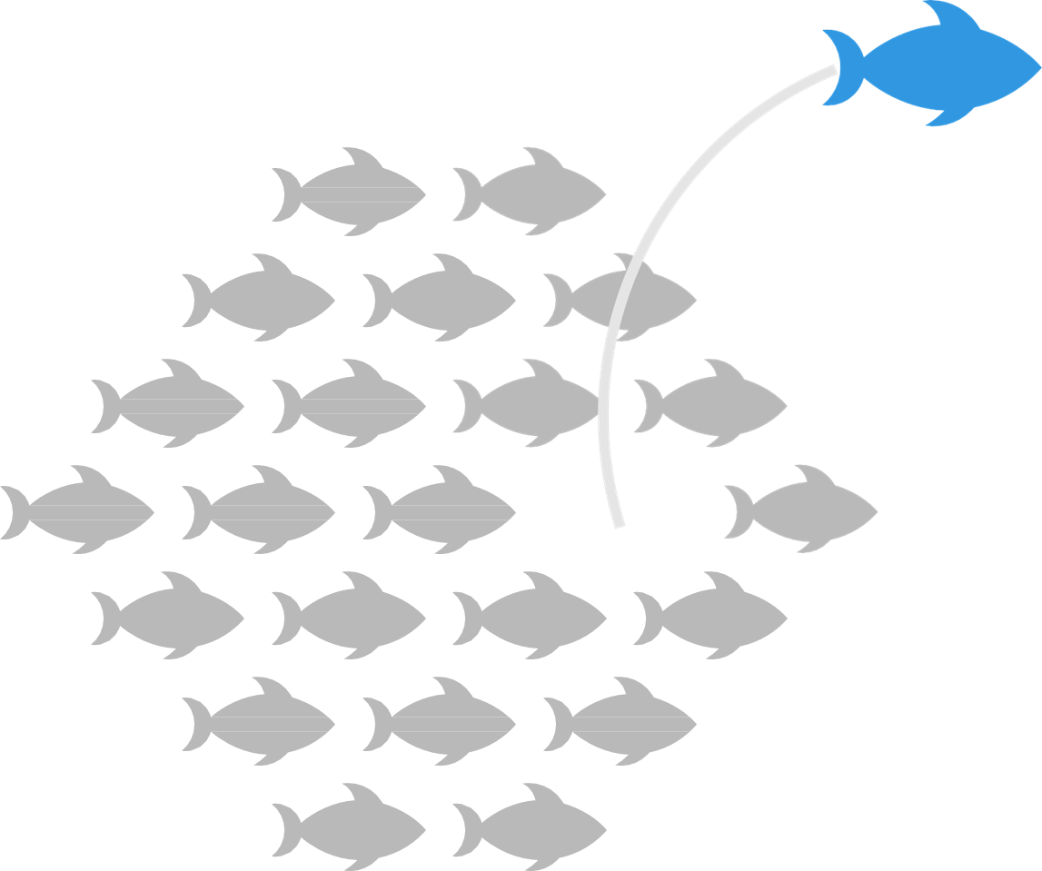
Hay varios océanos y problemáticas
La pesca es compleja
Somos solo un pez en el océano

Slide 11
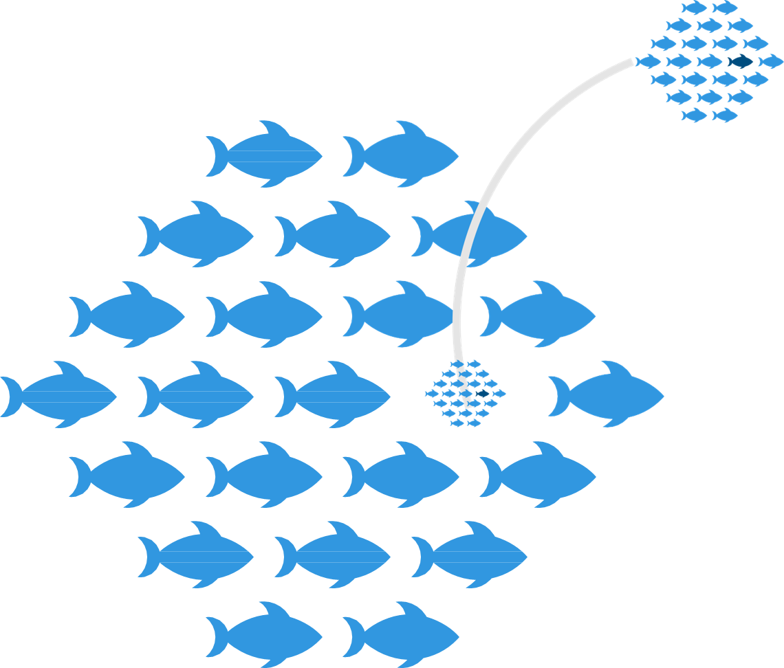
Innovación Azul ayuda resolver esto

Slide 12


Software como servicio (SaaS)
Pesquero
Gubernamental
Académico
Empresarial
Panel empresarial basado en la Web para cooperativas y grupos pesqueros
Bitácoras, visualización de datos, alertas, mercado y comunicación.
Co-creación de soluciones
Co-crear y compartir soluciones para adaptar a cambios globales (social, ambiental, político, económico, COVID-19)
Canales de comunicación
Foros de discusión por grupo temático
Contribuciones a agendas globales
Conexiones a plataformas
Datos y análisis para ONG e investigadores
Mercado, para bienes, servicios e ideas
Oportunidades de comercialización y patrocinio para industrias marinas y sectores adyacentes

Slide 13
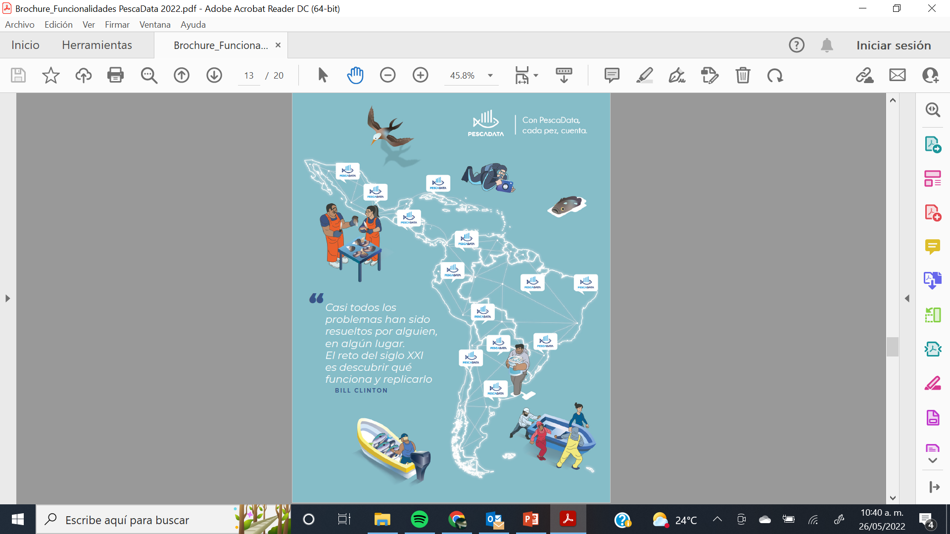
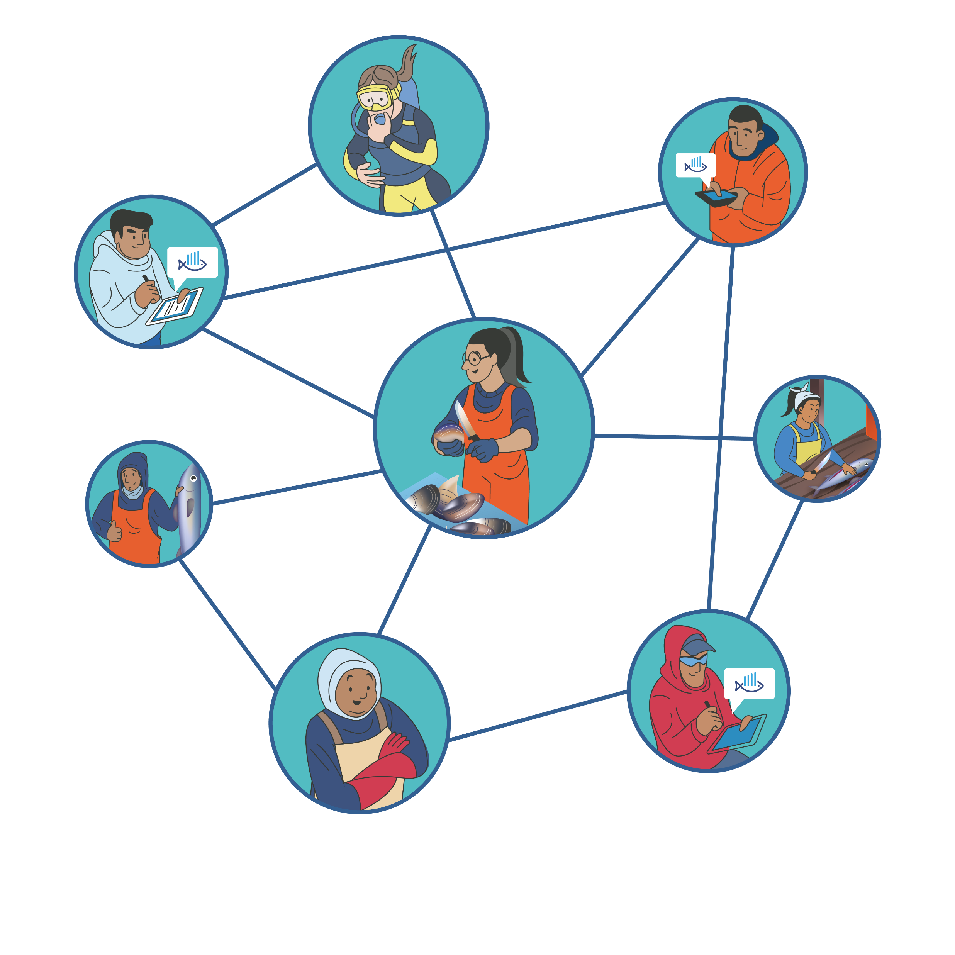
Los grandes retos en la pesca requieren soluciones de la misma magnitud.
Para esto tenemos que unir las voces
“Somos un grupo de mujeres y hombres unidos por el bien común de la conservación marina y las pesquerías sostenibles en nuestras comunidades. Producimos ciencia, transmitimos los conocimientos y nos aliamos para compartir las buenas prácticas y lograr el bienestar social a través de las generaciones”

Slide 14
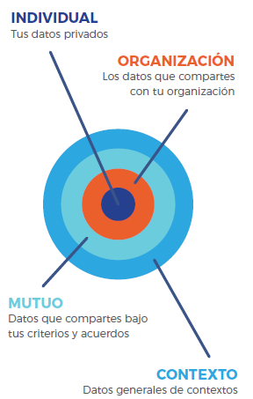
Enfoque al individuo
empoderamiento del individuo con datos
Los usuarios deciden qué comparten, lo que es suyo, siga siendo suyo, ya sea su idea o el valor que difunde o transmite a Innovación Azul
La soberanía de los datos es un componente clave y la identidad digital de cada usuario

Slide 15
Disrupción tecnológica en el sector productivo
 | Innovación Azul | App para el mercado
Publico objetivo | Todos. Todos los pescadores y miembros de la cadena de suministro, académicos, gobierno, ONG y empresas privadas | Pescadores y consumidores con recursos económicos
Soberania de datos | Los pescadores son dueños de sus datos y toman decisiones sobre su uso, incluida la extracción de valor | Datos privados
Escalable | Diseñado para escalar exponencialmente | Incorporación laboriosa, solo por invitación
Confianza | El usuario decide cómo y qué compartir | El pesador y comprador deben confiar el uno en el otro
Inter-operable | API para conectarse a otras plataformas como CONABIO, TBTI… | Sistema propietario cerrado

Slide 16
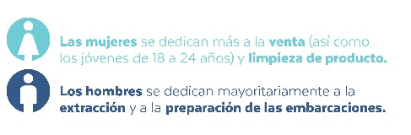

Herramientas de comunicación en el sector
Acceso a un dispositivo móvil
Red de valor: 37% se dedica a la producción, seguida de la pos-producción (21%).
¿Para qué se usa el internet?:
Asuntos relacionados con el trabajo,
Para estar en contacto con la familia o amigos,
Revisar el pronóstico del tiempo

Slide 17
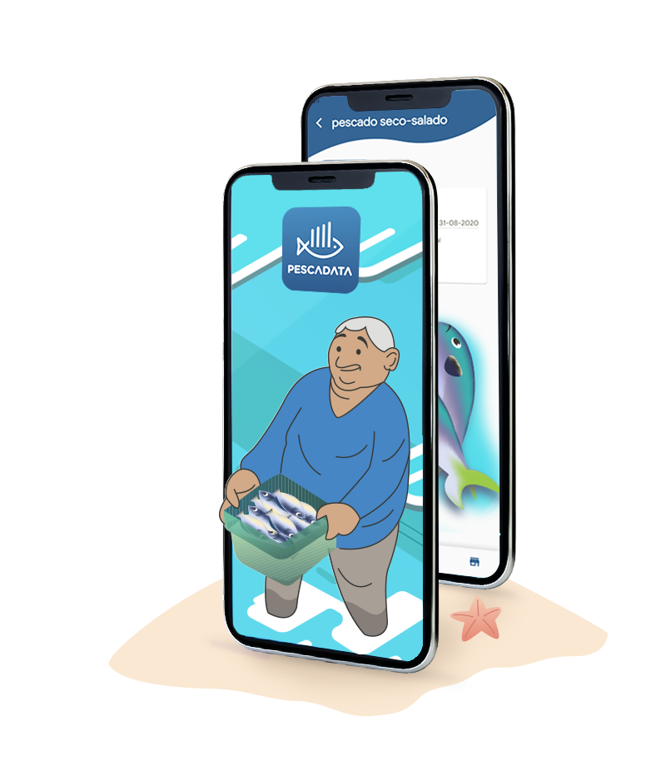
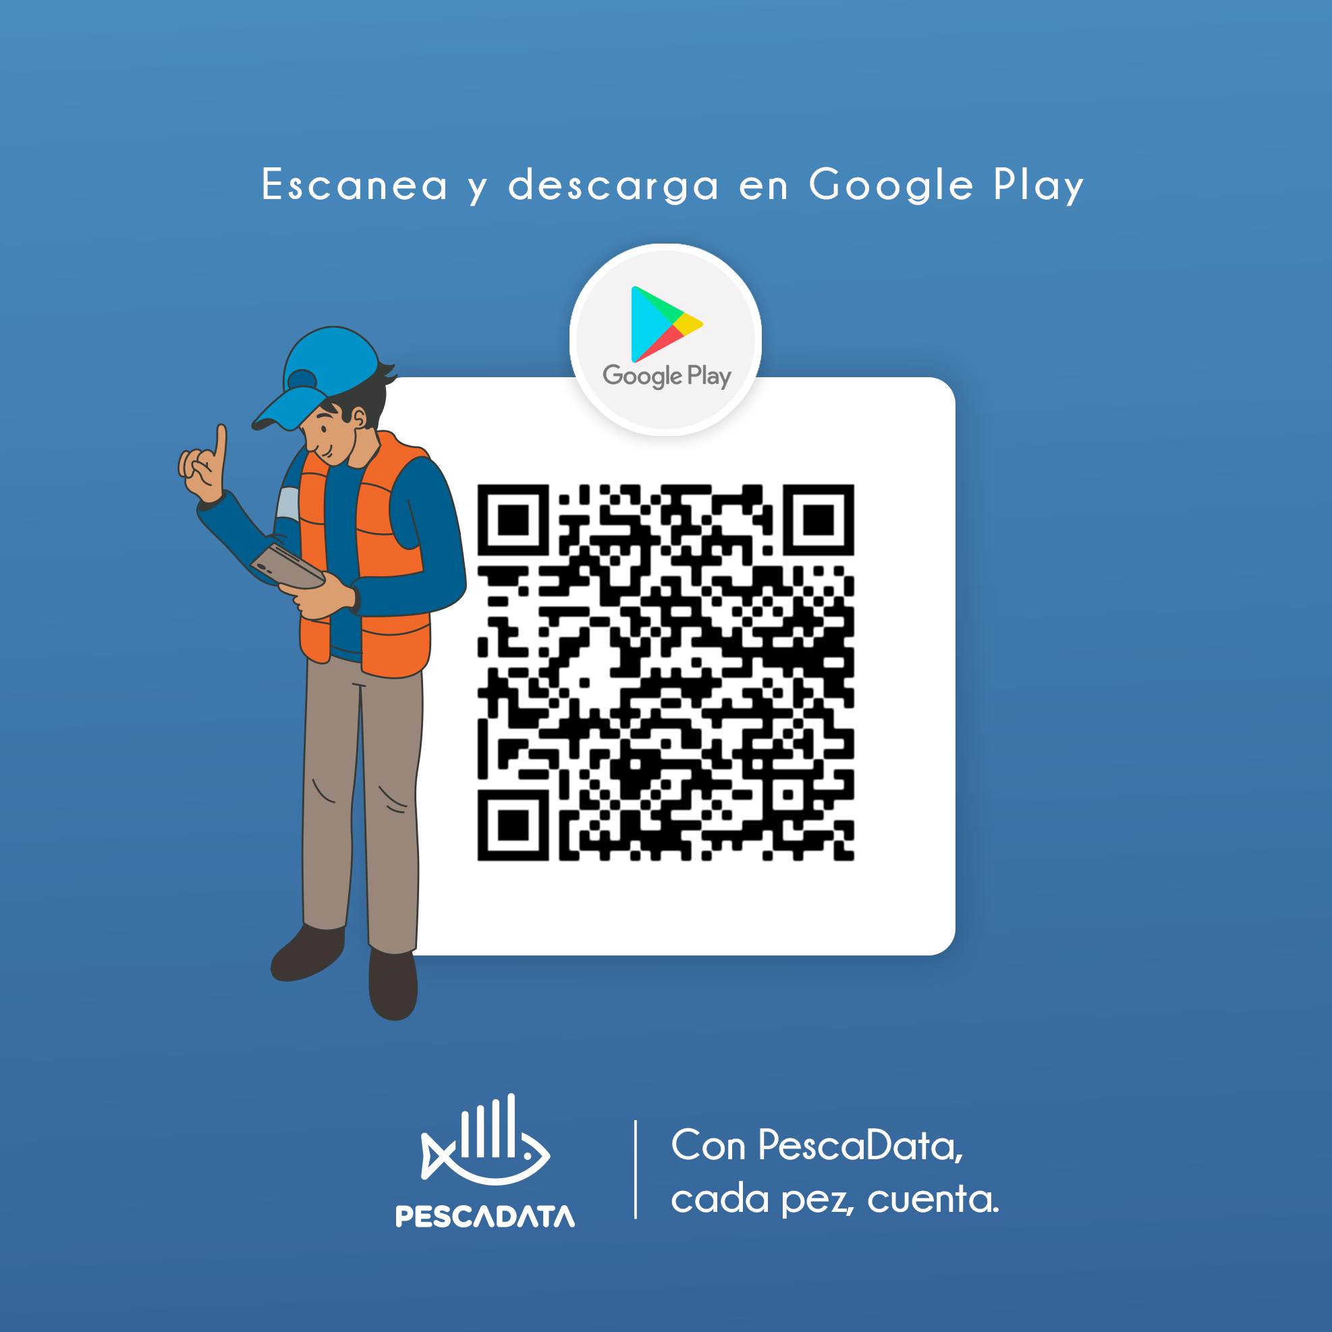
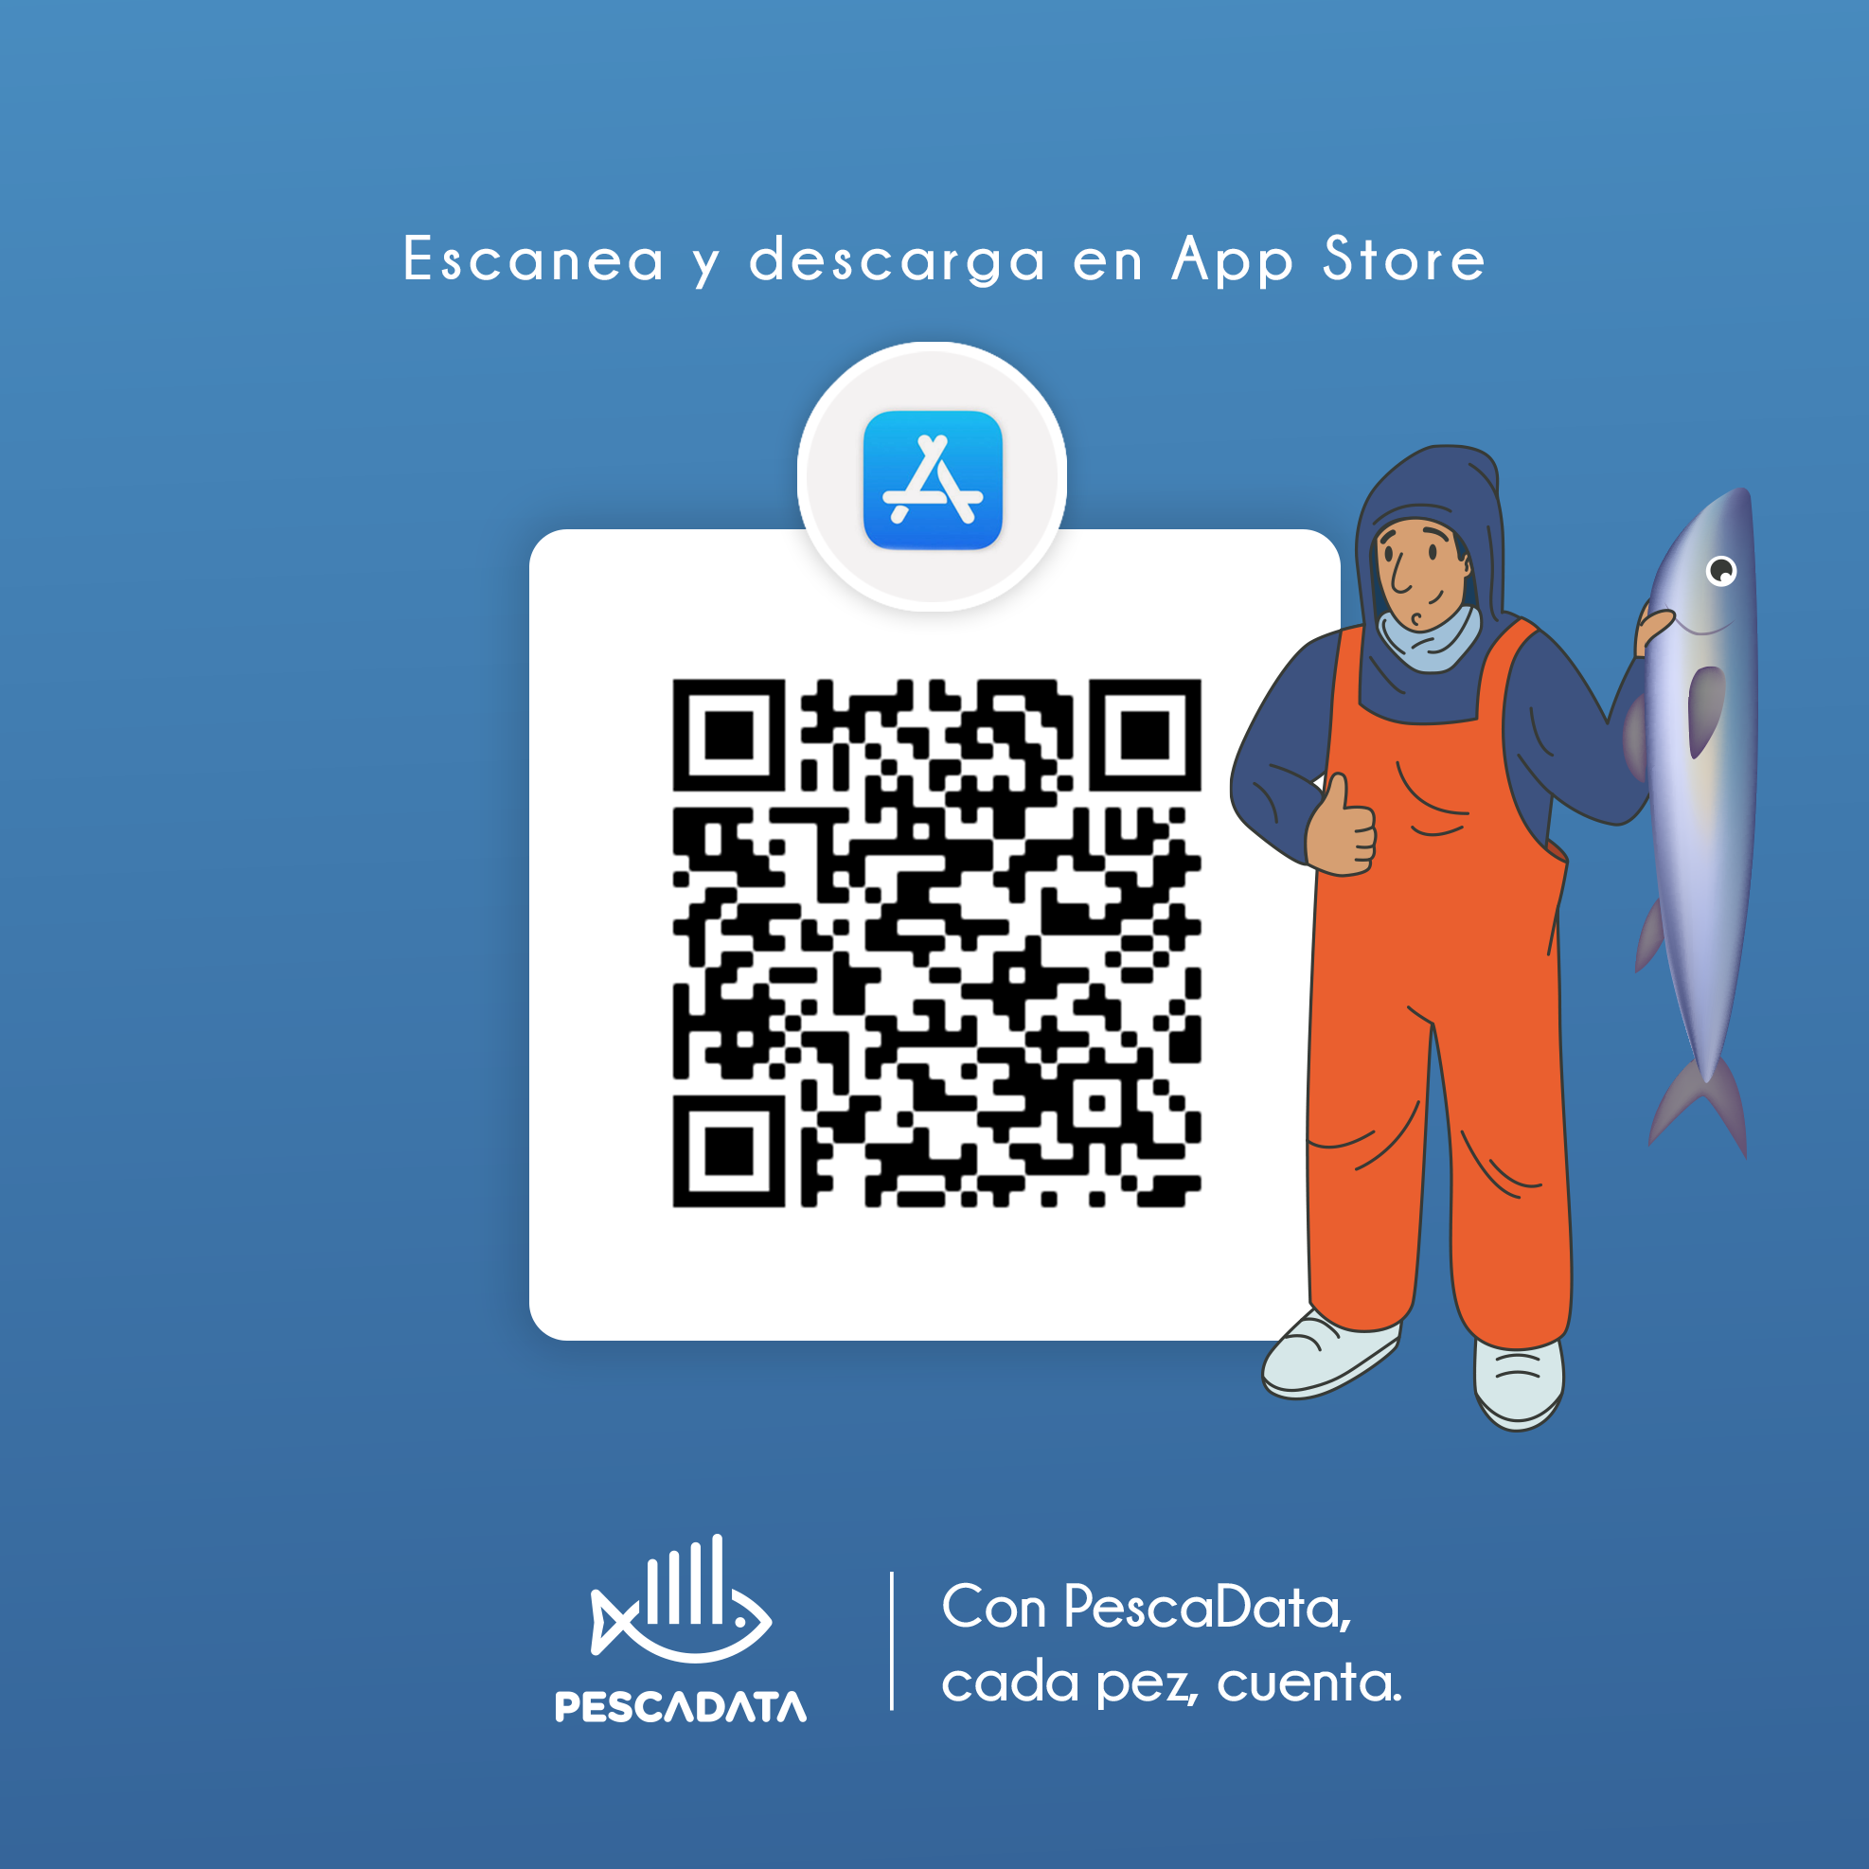
El comienzo de este proceso
Un bloque

Slide 18


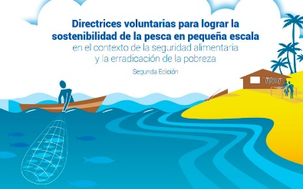


PescaData: Intercambio y fortalecimiento de conocimiento
  Visibilización del sector (género, juventudes)
  Herramienta creada por y para pescadoras (es)
  Red de conexión con pescadores y pescadoras, y otros actores
  Registro y organización de sus bitácoras pesqueras –Datos al momento
  Información segura
  Medir contribuciones, logros y avances (metas internacionales)
  Nivel individual y cooperativa

Slide 19
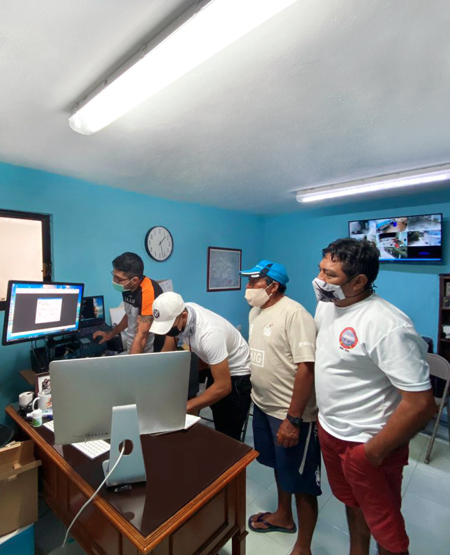
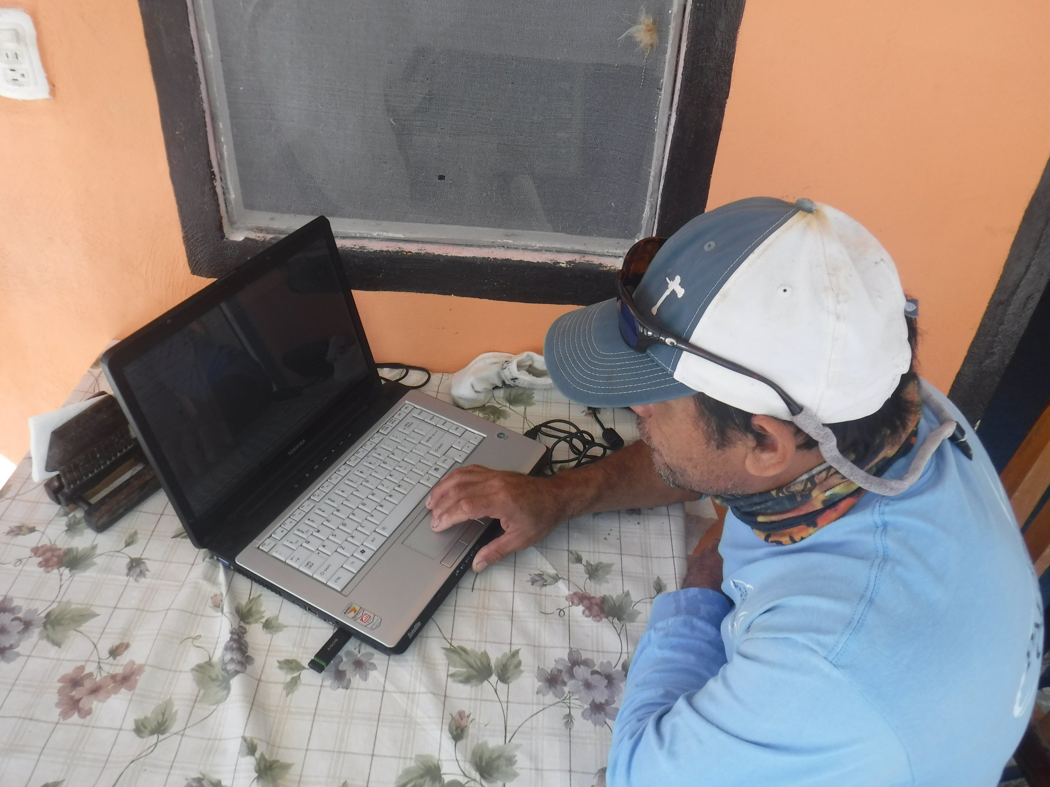
“Pero vemos que en otras comunidades lo están logrando, comunicándose con otros pescadores(as), te puede dar apertura a aspirar a algo más grande”
Pescador del Caribe: “Las personas que nos dedicamos a esto, nos gana mucho la inseguridad de probar cosas nuevas y la mayoría de las comunidades nos centramos mucho en lo tradicional y que no podemos mejorar”.
Créditos: Añela Acona. Punta Allen, Q.Roo (Pescando el momento)
Créditos: Liz Tamayo. Cozumel. (Pescando el momento)

Slide 20
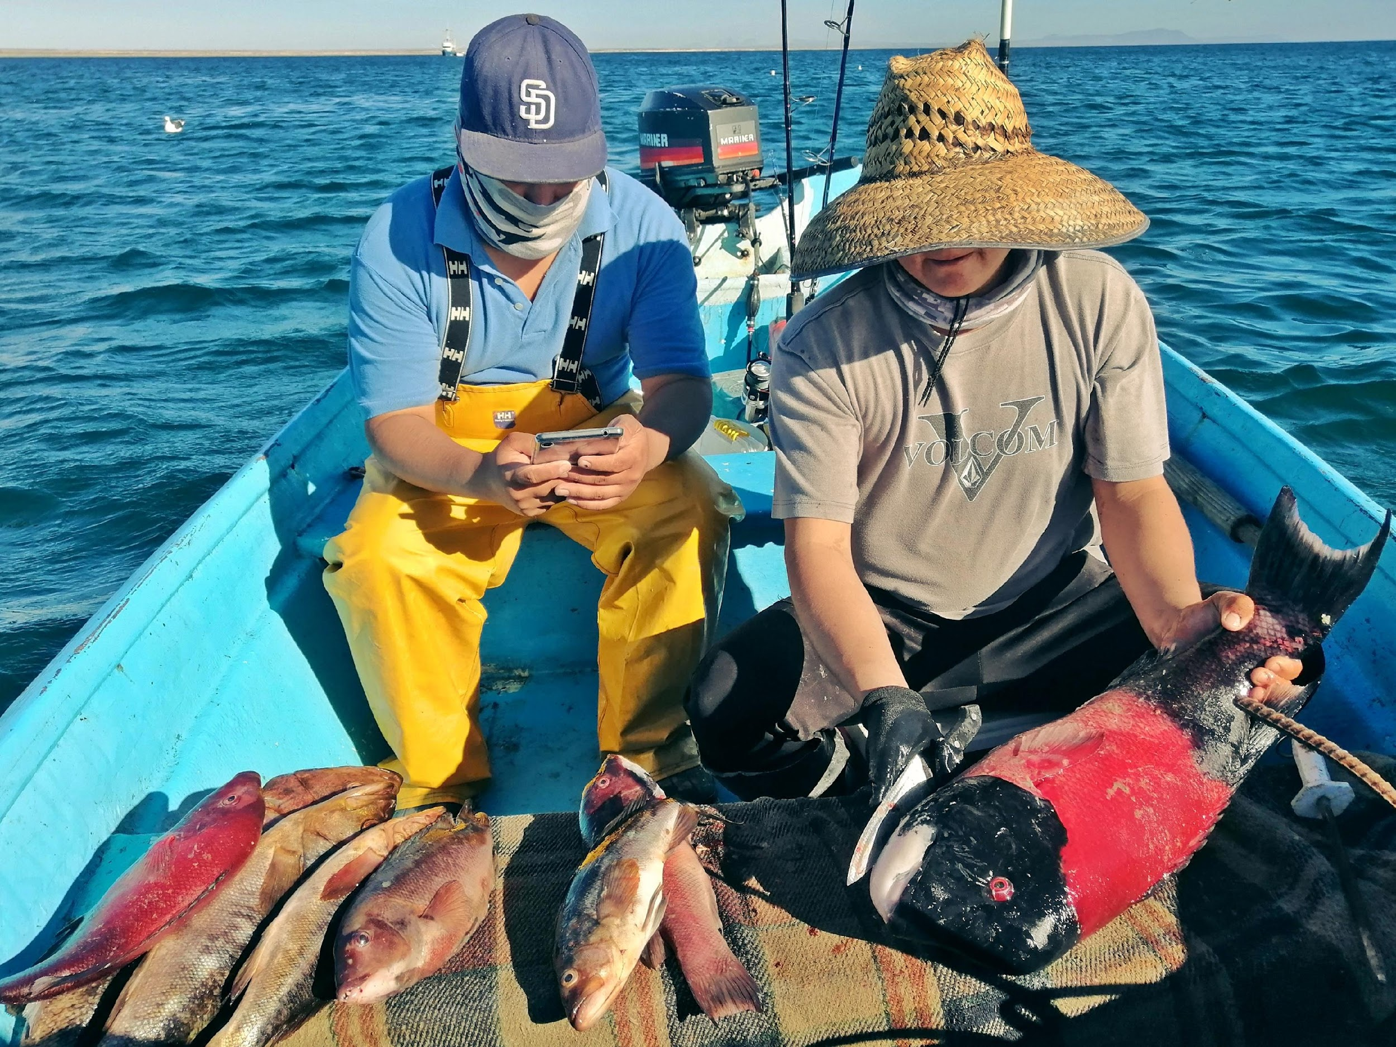
¡Muchas gracias!
“La solución es utilizar la tecnología para generar más ingresos para los hogares y las comunidades al proporcionar un mejor acceso a mercados formales más remunerativos. Pero las comunidades vulnerables son más difíciles de alcanzar. En este caso las barreras no son tecnológicas sino económicas y sociales” (unctad 2021).

